Slide 1
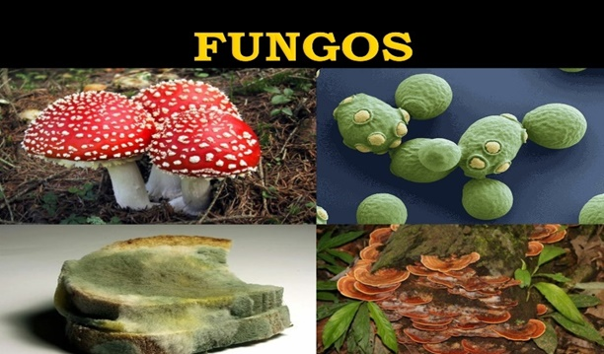

Slide 2
Características Gerais
Os principais
representantes dos fungos são os bolores, os
cogumelos, as orelhas-de-pau e as leveduras (ou fermentos).
Eucariontes, heterotróficos.
Filamentosos .
Uni ou pluricelulares.

Slide 3
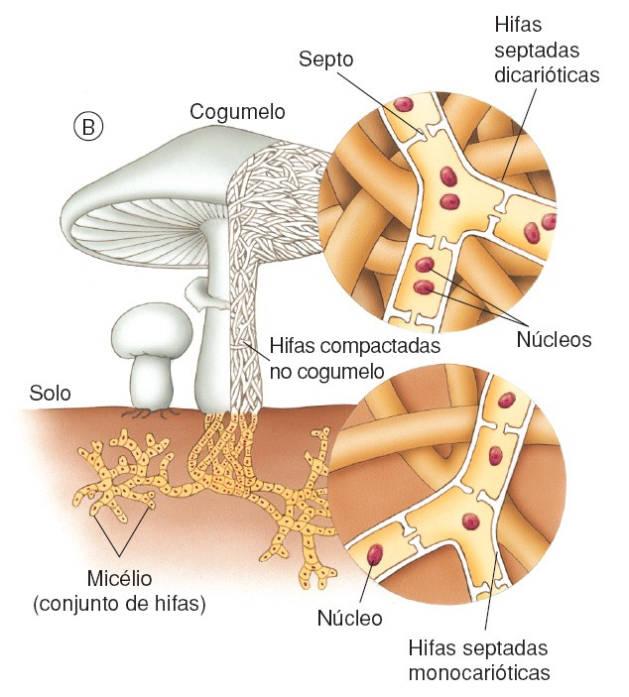
Organização corporal
Todos os multicelulares constituídos
fungos
são por
filamentos microscópios ramificados, as hifas.
O
conjunto de hifas
forma
o micélio, que
constitui o corpo de
frutificação.
Parede constituida de quitina.
celular basicamente

Slide 4
Nutrição dos fungos
Os fungos presentam nutrição heterotrófica.
A maioria são sapróficos (alimentam-se de animais e folhas em decomposição).
Outros alimentam-se da matéria viva.
Outros fazem associação harmônica (Líquens e Micorrizas).

Slide 5
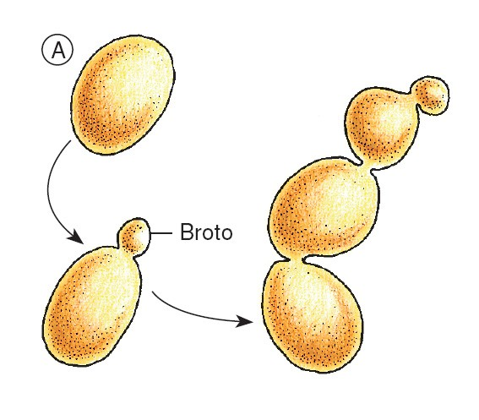
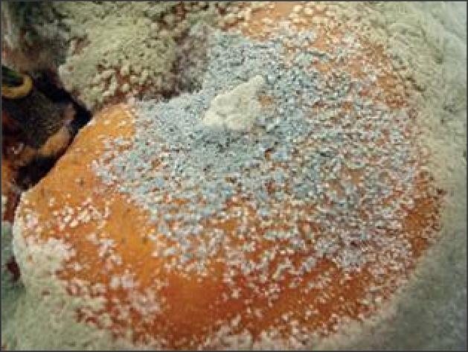
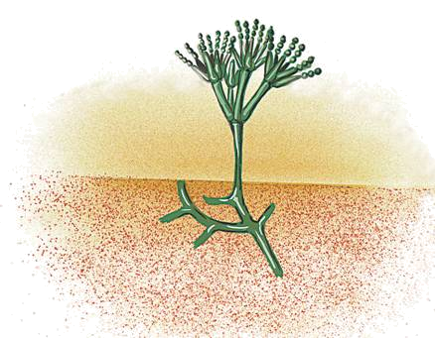
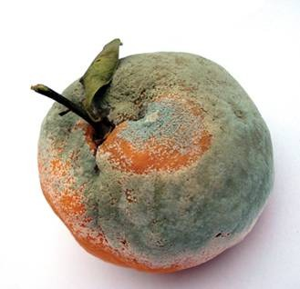
Reprodução assexuada nos fungos
Brotamento (A)
Fragmentação
esporos (conidiósporos)
Esporulação

Slide 6
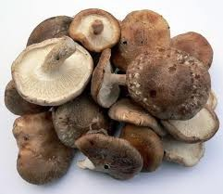
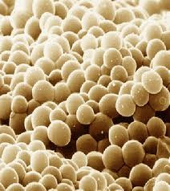
A importância dos fungos
Decomposição de matéria orgânica
Agentes decompositores.
Produção de alimento
600 espécies são utilizadas como alimento.
shitake, champignon, etc.
O levedo Saccharomyces cerevisae, empregado na formação de bebidas álcoolicas.

Slide 7
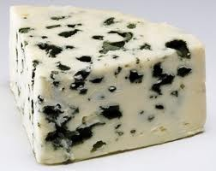
A importância dos fungos
Certos fungos (Penicillium roquefortii e Penicillium camermbertii), são utilizados na fabricação de queijos tipos roquefort e camembert.
Antibióticos
Desde 1920, o fungo Penicillium notatum é utilizado na fabricação de antibióticos como a penicilina.

Slide 8
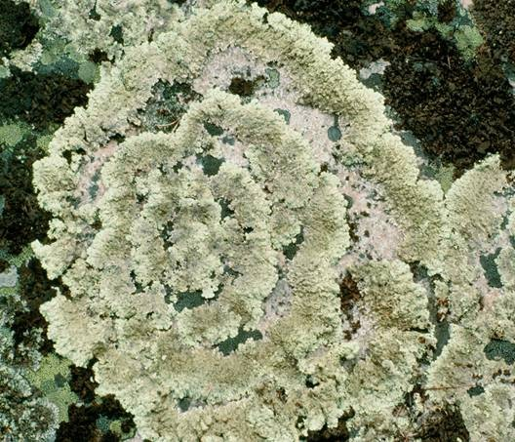
A importância dos fungos
Líquens
Associação mutualista entre algas e fungos.

Slide 9
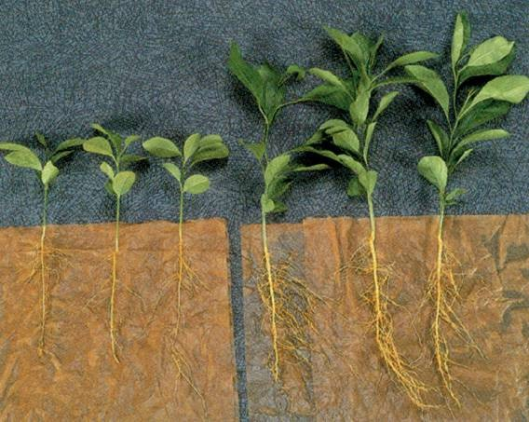
A importância dos fungos
Micorrizas
Associação entre plantas e árvores
Os fungos penetram nas raízes da árvores melhorando a área de absorção das raízes em solos pobres em minerais. Já para os fungos eles se beneficiam pelo fato de absorver seiva elaborada da planta.

